Slide 1
FloatMate
¿Qué bus puede hacer el próximo viaje?
Tomás Yepes, Cristian Benites y Mateo Gallo
FloatMate · 01
Notes:
TOMÁS · 0:00–0:45. «Una ruta de Medellín a Rionegro necesita 42 kilómetros. Este bus figura disponible, pero está a 20 kilómetros de su mantenimiento. Si estuvieran programando la salida, ¿lo asignarían?» Pausa breve. «Somos Tomás Yepes, Cristian Benites y Mateo Gallo. FloatMate ayuda al operador a tomar esa decisión antes de guardar el viaje». Escenario simulado. Fuente: Cuarto avance de FloatMate, README y docs/OPERACION.md.

Slide 2
El despacho de una flota de ocho buses
Operador de despacho
Comprueba la asignación, registra el control y confirma la llegada.
Conductor
Necesita una asignación clara y quedar disponible al cerrar el viaje.
Don Alex
Necesita consultar qué ocurrió con la salida y cómo quedó la flota.
La factibilidad describe registros separados. La validación con usuarios sigue pendiente.
FloatMate · 02
Notes:
TOMÁS · 0:45–1:50. «La factibilidad documentó que los registros de vehículos, viajes y controles se consultan por separado. El operador necesita reunirlos antes de asignar y despachar. Los ocho buses delimitan el caso de estudio. La duración de esa tarea todavía requiere medición». Si cuentan con una entrevista u observación verificable, identifiquen técnica, participante, fecha y un hallazgo que haya cambiado una regla. Con los materiales revisados, la confirmación de Don Alex y del operador está pendiente. Fuente: Análisis de factibilidad de FloatMate, 22 de septiembre de 2026.

Slide 3
Requerimientos del despacho
Asignación · CU07/08
La ruta, el vehículo, el conductor y el horario deben cumplir las reglas al guardar.
Inicio · CU09/10/11
Con un control rechazado, el viaje sigue Programado. Un control aprobado habilita el inicio sujeto a una nueva validación.
Llegada · CU12
El cierre actualiza el odómetro y la disponibilidad. Al alcanzar el umbral, el bus pasa a Mantenimiento.
Usabilidad · RNF-USA-01
Meta de hasta 2 min por caso en 5 despachos. Medición con un operador pendiente.
FloatMate · 03
Notes:
CRISTIAN · 1:50–3:05. «Como operador, quiero comprobar si el bus y el conductor cumplen las condiciones, para programar un viaje viable. Marcamos como imprescindibles la asignación, el control y el cierre porque sin ellos se pierde el recorrido mínimo. Para una segunda etapa dejamos integraciones externas. El requisito de usabilidad RNF-USA-01 plantea que un operador complete cada uno de cinco casos en máximo dos minutos. Cronometraríamos cada caso con un operador y registraríamos los errores de ejecución. Esa medición sigue pendiente». Referencias CU08 a CU12 del UML. Fuente: Análisis de factibilidad de FloatMate, 22 de septiembre de 2026. Modelo UML de FloatMate, 02_Casos_de_uso.

Slide 4
La aplicación y sus datos
Next.js y React
Laravel y PHP
Persistencia
Muestran la programación, los mensajes de elegibilidad y el estado del viaje.
Aplican permisos, validan la asignación y registran los cambios de estado.
La demo usa JSON local. PostgreSQL es una opción probada con JSONB.
Al confirmar, Laravel vuelve a comprobar si la asignación sigue disponible.
FloatMate · 04
Notes:
CRISTIAN · 3:05–4:00. «Next.js recibe los datos del formulario y llama a la API. Laravel verifica sesión, rol y reglas del despacho. La revisión y el guardado comparten reglas. Cuando se confirma, el servidor vuelve a verificar porque otro operador pudo ocupar un recurso. En el ensayo, Laravel guarda un JSON local con bloqueo de archivo. La opción PostgreSQL guarda un documento JSONB con una transacción y bloqueo de fila. Eso permite actualizar viaje, bus y conductor juntos». Fuente: Cuarto avance de FloatMate, README y docs/OPERACION.md.

Slide 5
Demo en vivo
42 km
Revisar la asignación
Aprobar el control
Registrar la llegada
Medellín–Rionegro
20 pasajeros · Datos simulados
FloatMate · 05
Notes:
MATEO · 4:00–7:15. Cambia a Viajes. 4:00–5:05: abre Programar viaje, elige Medellín–Rionegro, KPT641, Daniel López, 20 pasajeros y un horario futuro sin cruce. Pulsa Revisar elegibilidad. Lee 20 km disponibles frente a 42 km requeridos. Elige TPQ482 y vuelve a revisar. 5:05–5:30: si usas el escenario recomendado, cierra el formulario sin guardar y di que mostrarás el despacho sobre V-9001, ya preparado con esa ruta y ese bus. 5:30–6:20: en V-9001 registra un ticket ficticio único y 0 mg/L, inicia y confirma. 6:20–7:15: finaliza con 35000, cambia a Vehículos y busca TPQ482. Deja visible Mantenimiento. Si la app falla, usa las láminas 9 y 10, y vuelve a la 6 para mostrar la llegada. Fuente: Cuarto avance de FloatMate, README y docs/OPERACION.md.

Slide 6
Lo que cambia al cerrar el viaje
35.000 km
El viaje queda Finalizado y el bus pasa a Mantenimiento.
FloatMate · 06
Notes:
MATEO · 7:15–7:50. «TPQ482 inició con 34.958 km. La ruta estimaba 42 km y registramos una llegada a 35.000. Eso actualiza el odómetro y mueve el bus a Mantenimiento. El conductor queda libre. El siguiente operador verá ese nuevo estado al programar». Si sobra tiempo, señalen que registrar el servicio y fijar 40.000 km como próximo umbral devuelve el bus a Disponible. Fuente: Captura propia de FloatMate con datos ficticios, 13 de noviembre de 2026.

Slide 7
Cuatro avances y dos niveles de prueba
1 Acceso y resumen 2 Inventario y programación
3 Control y cierre 4 Catálogos, registros y elegibilidad
36
53
pruebas de Laravel
comprobaciones en Chromium
FloatMate · 07
Notes:
CRISTIAN · 7:50–9:00. «Construimos el sistema por avances: acceso y resumen, inventario y programación, control y cierre, y operación con catálogos, registros, roles y elegibilidad. El riesgo que probamos fue permitir una salida con una asignación ya ocupada o con control rechazado. Laravel valida nuevamente y guarda los cambios juntos. La API se probó con PHPUnit. En Chromium recorrimos la experiencia completa en escritorio y móvil». Los cuatro hitos son avances entregados, no evidencia de ceremonias de Scrum. Fuente: Cuarto avance, docs/VALIDACION.md y resultados-navegador.json. Cuarto avance de FloatMate, README y docs/OPERACION.md.

Slide 8
Validación con el operador
Cinco casos de despacho
Confirmar las reglas con Don Alex y el operador.
Medir el tiempo y registrar los errores de cada caso.
FloatMate · 08
Notes:
TOMÁS · 9:00–10:00. «Hoy mostramos cómo FloatMate explica una asignación, registra la salida y actualiza la flota al cerrar. El siguiente paso es recorrer cinco casos con Don Alex y el operador: vehículo sin kilometraje suficiente, cruce de horario, control rechazado, salida aprobada y llegada a mantenimiento. Queremos confirmar qué reglas corresponden a su operación y medir cuánto tarda cada caso». Si preguntan por resultados reales: el ensayo usa datos ficticios. Fuente: Análisis de factibilidad de FloatMate, 22 de septiembre de 2026. Cuarto avance, docs/VALIDACION.md y resultados-navegador.json.

Slide 9
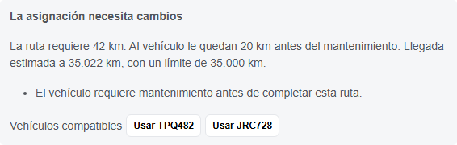
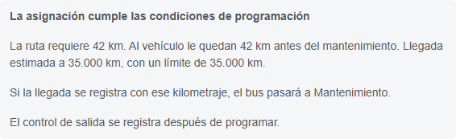
Respaldo · Dos buses para la misma ruta
KPT641 · 20 km disponibles
TPQ482 · 42 km disponibles
El operador elige una alternativa y Laravel vuelve a validar al confirmar.
Anexo · 09
Notes:
Usar si falla la app. «Con KPT641 faltan 22 km para cubrir la distancia de 42 km. Al elegir TPQ482, la proyección llega al límite permitido». Las imágenes corresponden a la consulta real de elegibilidad. Fuente: Captura propia de FloatMate con datos ficticios, 13 de noviembre de 2026.

Slide 10
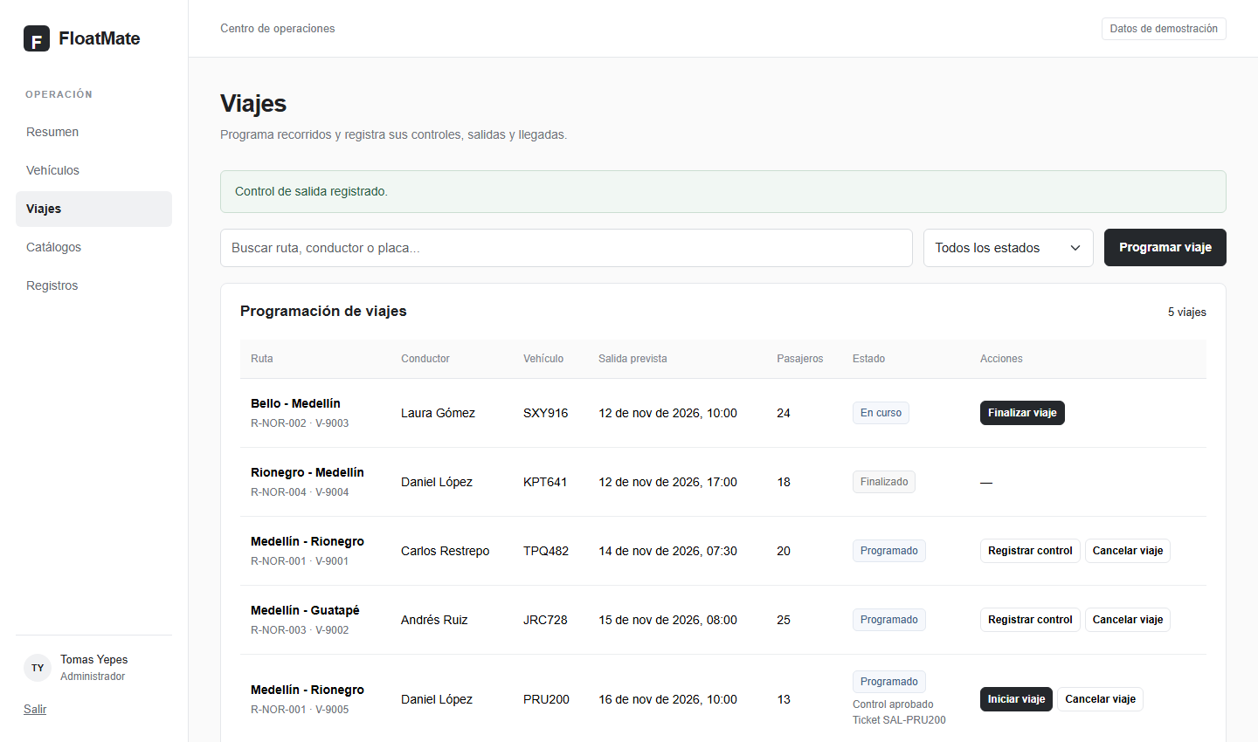
Respaldo · El control habilita el inicio
CU09 · Registrar control
CU10 y CU11 · Iniciar y verificar la salida
Anexo · 10
Notes:
Respaldo. Arriba se ve un control aprobado de las pruebas de navegador. Abajo, V-9002 conserva el estado Programado y muestra Control rechazado. Laravel rechaza un intento de inicio con HTTP 422. Fuente: capturas de FloatMate y docs/VALIDACION.md.

Slide 11
Los cinco módulos
Resumen
Disponibilidad, próximos viajes y totales de actividad.
Vehículos
Placa, capacidad, odómetro y umbral de mantenimiento.
Viajes
Elegibilidad, programación, control, inicio y cierre.
Catálogos
Rutas y conductores que intervienen en la asignación.
Registros
Combustible, mantenimientos e incidentes con exportación CSV.
Anexo · 11
Notes:
ANEXO. «Catálogos prepara rutas y conductores. Vehículos mantiene el inventario. Viajes cubre el despacho. Registros conserva los eventos y permite exportarlos. Resumen muestra el resultado». En la versión de 15 minutos, utilicen esta lámina para explicar cómo se relacionan los módulos. Fuente: Cuarto avance de FloatMate, README y docs/OPERACION.md.

Slide 12
Permisos y alcance del cuarto avance
Administrador
Gestiona vehículos y catálogos, además de realizar el despacho.
Operador
Consulta el inventario, despacha y registra actividad.
Consulta
Accede al resumen y a las exportaciones.
Alcance pendiente
Validación con usuarios y adjuntos de incidentes.
Anexo · 12
Notes:
ANEXO PARA PREGUNTAS. «Laravel comprueba los permisos en la API. El piloto real requiere validar el proceso, permisos y manejo de datos. PostgreSQL es una opción de persistencia probada, separada de las prácticas Norte/Sur y DWH». Fuente: Cuarto avance de FloatMate, README y docs/OPERACION.md.

Slide 13
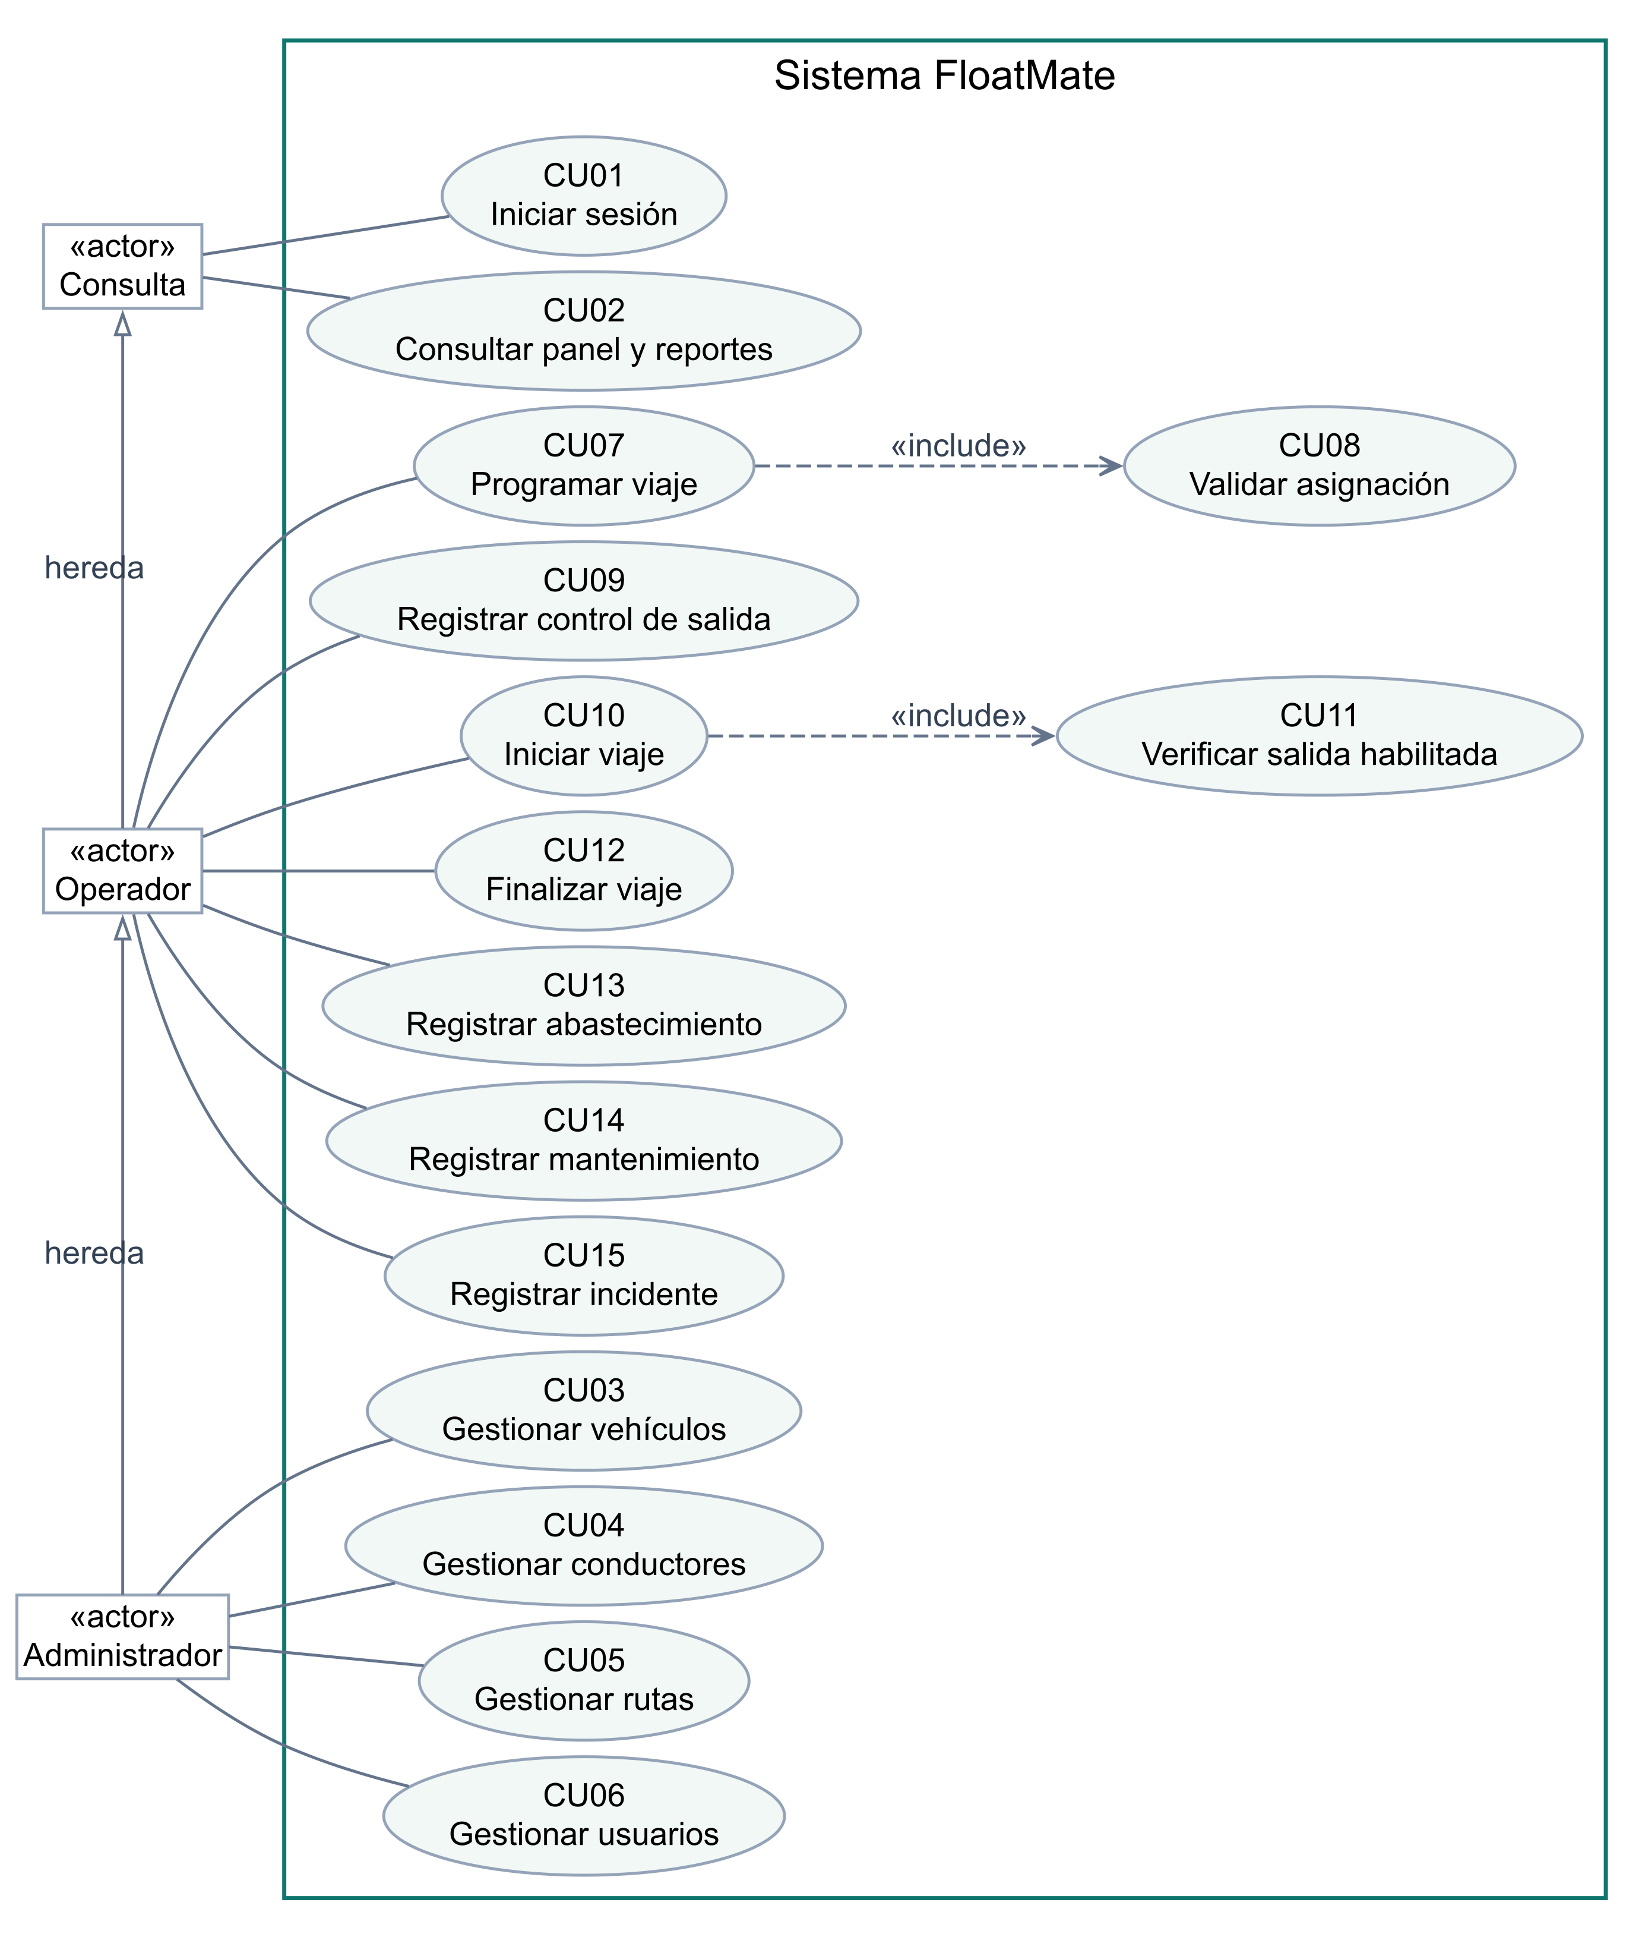
Modelo de casos de uso
Anexo · 13
Notes:
Diagrama académico del alcance. Para el flujo demostrado, señalar CU07 y CU08 (programar y validar), CU09 a CU11 (control e inicio) y CU12 (finalizar). La aplicación usa cuentas de demostración por rol, configuradas en el servidor. Fuente: 04_Diagramas_UML/02_Casos_de_uso/02_casos_de_uso.png.

